Slide 1
단머스 2기 첫 미팅^^
2019.8.10

Slide 2
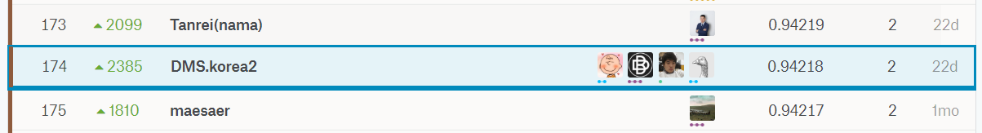
단머스 1기
대회명 : Kaggle, Jigsaw Unintended Bias in Toxicity Classification
https://www.kaggle.com/c/jigsaw-unintended-bias-in-toxicity-classification
1기 멤버
- 현종열 jacobgreen4477@gmail.com
- 김진형 esnsft@gmail.com
- 김윤영 kyy0810@naver.com
- 박희준 heejun8609@gmail.com
- 송현정 halohj12@gmail.com
성적 (174/3165, TOP 6% Bronze Medal)

Slide 3

단머스 2기 멤버 자기소개 (13명)
현종열
김윤영
송현정
이윤선
박민규
양현일
조승우
장주호
석기명
전승유
하진성
최지원
김민주

Slide 4
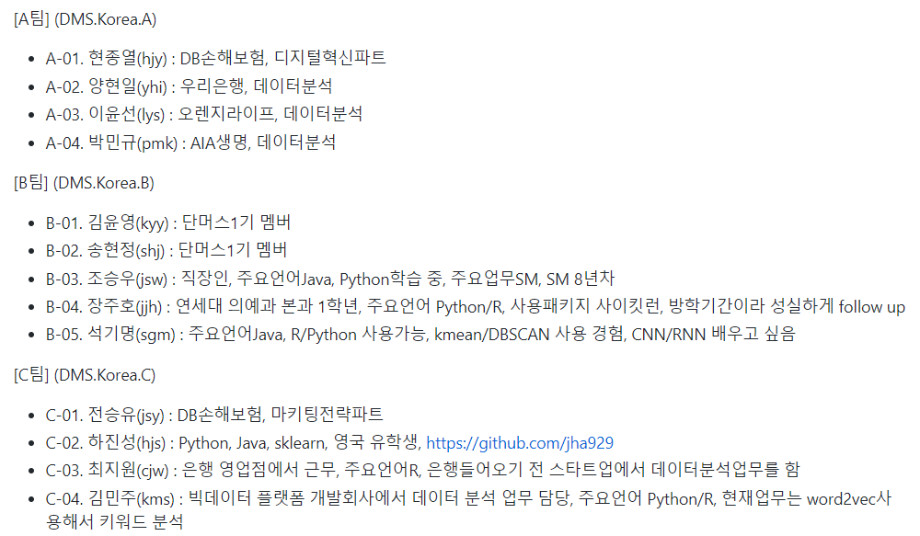
팀 구성

Slide 5
대회 소개 (Kaggle, IEEE-CIS Fraud Detection)
fraud prevention system is actually saving consumers millions of dollars per year.
Researchers from the IEEE Computational Intelligence Society (IEEE-CIS) want to improve this figure, while also improving the customer experience.
IEEE-CIS works across a variety of AI and machine learning areas, including deep neural networks, fuzzy systems, evolutionary computation, and swarm intelligence.
https://cis.ieee.org/
Today they’re partnering with the world’s leading payment service company, Vesta Corporation, seeking the best solutions for fraud prevention industry, and now you are invited to join the challenge.
https://trustvesta.com/solutions/payments/
In this competition, you’ll benchmark machine learning models on a challenging large-scale dataset. The data comes from Vesta's real-world e-commerce transactions and contains a wide range of features from device type to product features.

Slide 6
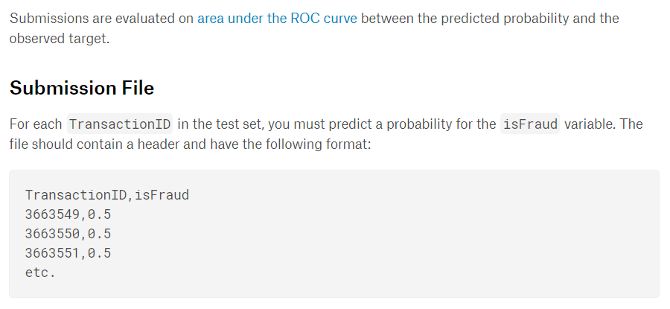
평가 방법 (Binary Classification, AUC)

Slide 7
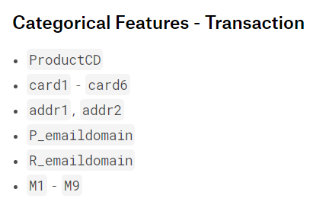
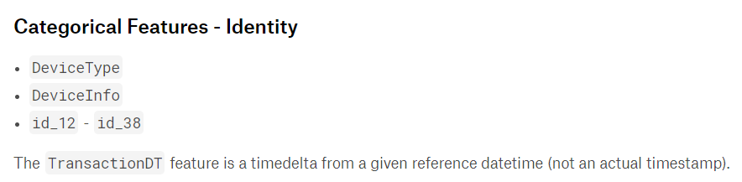
데이터 (1/2)
In this competition you are predicting the probability that an online transaction is fraudulent, as denoted by the binary target isFraud.
The data is broken into two files identity and transaction, which are joined by TransactionID. Not all transactions have corresponding identity information.

Slide 8
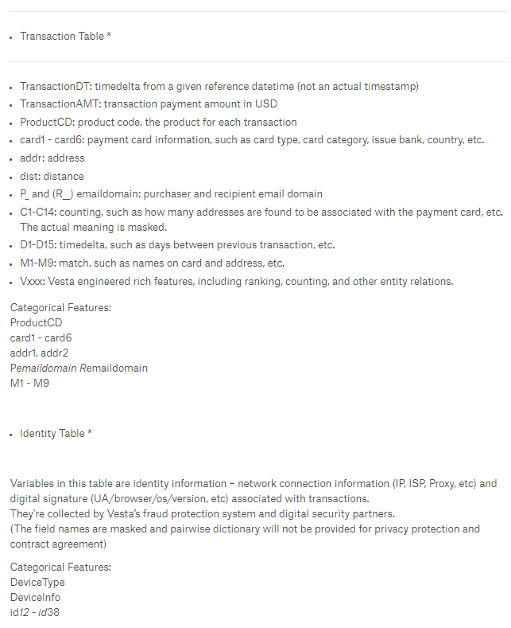
데이터 (2/2)

Slide 9
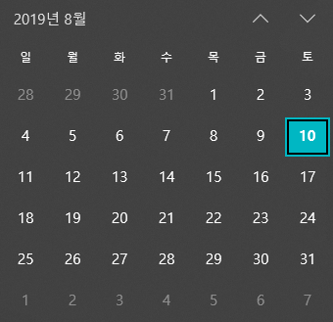
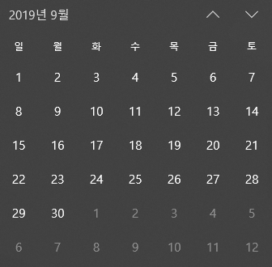
대회 주요 일정
최종 submit : 2019년 10월 1일
외부 데이터 등록 : 2019년 9월 24일
팀merge 데드라인 : 2019년 9월 24일
일 최대 submit 횟수 : 5번
팀 최대 인원 : 5명

Slide 10
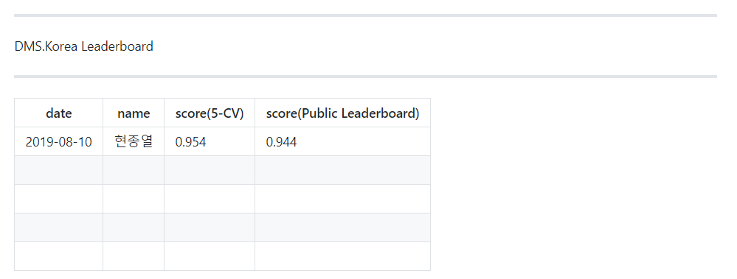
스터디 진행방식
단머스2기 깃허브 주소 : https://github.com/dmskorea/project2-IEEE-CIS-Fraud-Detection
이메일 주소 : jacobgreen4477@gmail.com

Slide 11
스터디 일정 (*격주 토요일 오전 10시 시작)
1회차(2019-08-10) : 대회소개 및 팀 나누기
2회차(2019-08-24) : 데이터 탐색 공유
3회차(2019-09-07) : 싱글 모델 공유
4회차(2019-09-21) : 모델 앙상블 공유
5회차(2019-10-05) : 팀별 마지막 공유 및 뒷풀이(기념사진촬영)

Slide 12
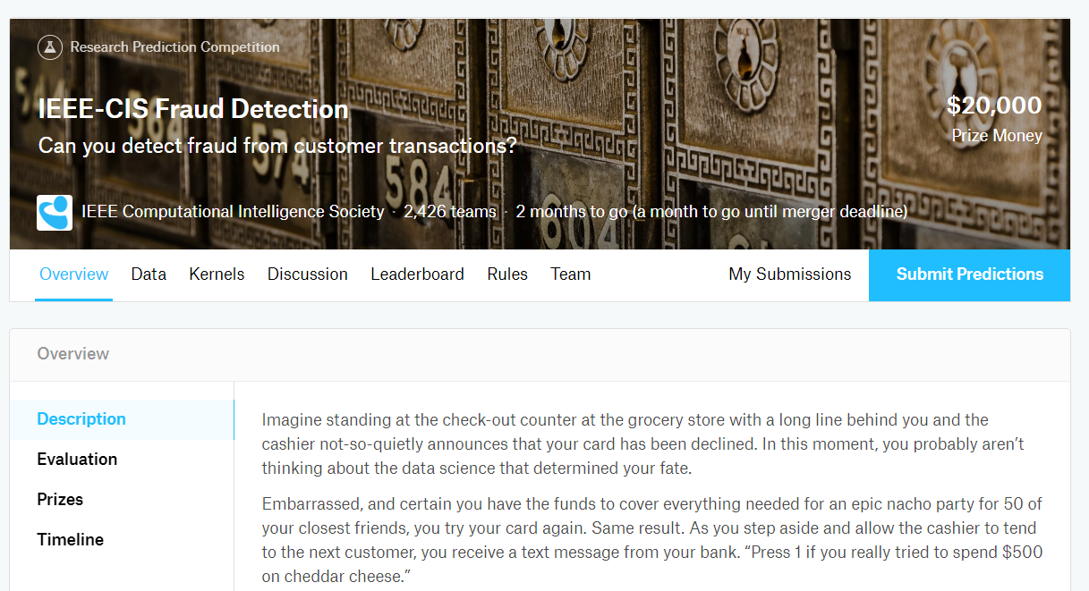
[기타] 캐글 사용법
Kernels, Discussion, LeaderBoard, My Submissions, Submit Predictions

